Slide 1
线代B期末复习
——QQ2842305604

Slide 2
第一章
行列式定义：
行列式计算：1.定义法 2.化三角形法 3. 降阶法 4.升阶（加边）法5.递推公式 数学归纳6.分块矩阵

Slide 3
2015 1.行列式 =?
2014 2.行列式 =？

Slide 4
第二章
2017四：已知矩阵X满足AXA=AXB+B,其中A= B=
求X
2015三：设A= B= ，求矩阵X使得
2014四：设矩阵A= 矩阵B满足AB=A+2B，求矩阵B。
矩阵的加法数乘以及矩阵相乘和逆运算还有转置矩阵的性质要熟记
并且多加练习

Slide 5
反对称阵：
101阶行列式 的值？
伴随矩阵的性质1.
2
6.
3
7
4
5

Slide 6
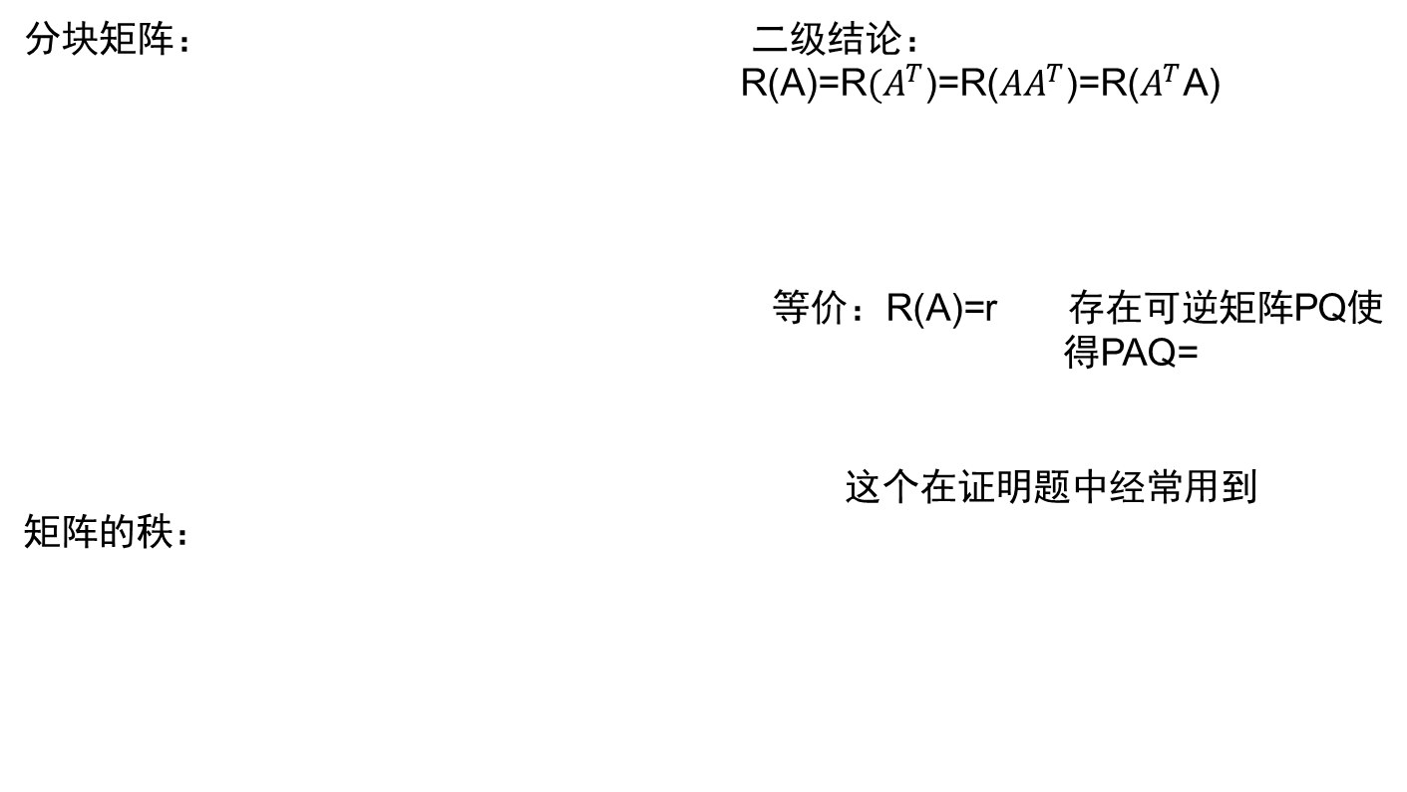
分块矩阵： 二级结论：
R(A)=R${(A}^{T}$)=R(${AA}^{T}$)=R($A^{T}$A)
等价：R(A)=r 存在可逆矩阵PQ使
得PAQ=
这个在证明题中经常用到
矩阵的秩：

Slide 7
2014八 已知R(A)=1证明存在列向量 使得A=

Slide 8
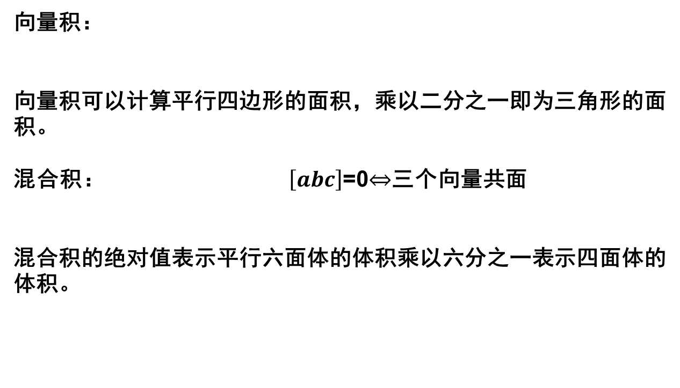
几何向量
向量积：
向量积可以计算平行四边形的面积，乘以二分之一即为三角形的面积。
混合积： $\left[abc\right]$=0三个向量共面
混合积的绝对值表示平行六面体的体积乘以六分之一表示四面体的体积。

Slide 9
空间中的平面方程：1.一般方程2.三点式方程3.截距式方程：
直线方程：1标准方程2参数方程3一般方程4两点式方程
2013.2.直线 与平面 的交点为？
距离公式 位置关系
平面束：直线在某个平面上的投影，异面直线的距离，角平分面

Slide 10
第四章
向量组极大无关组的个数=向量组的秩=向量组对应矩阵的秩
二级结论：若 可由线性无关的向量组
线性表示即 = 则
线性无关 R（P）=m即列满秩。特别的若r=m即P为方阵则P可逆
例题：若

Slide 11
第五章
例题

Slide 12
同解问题
1
2.
2014.五

Slide 13
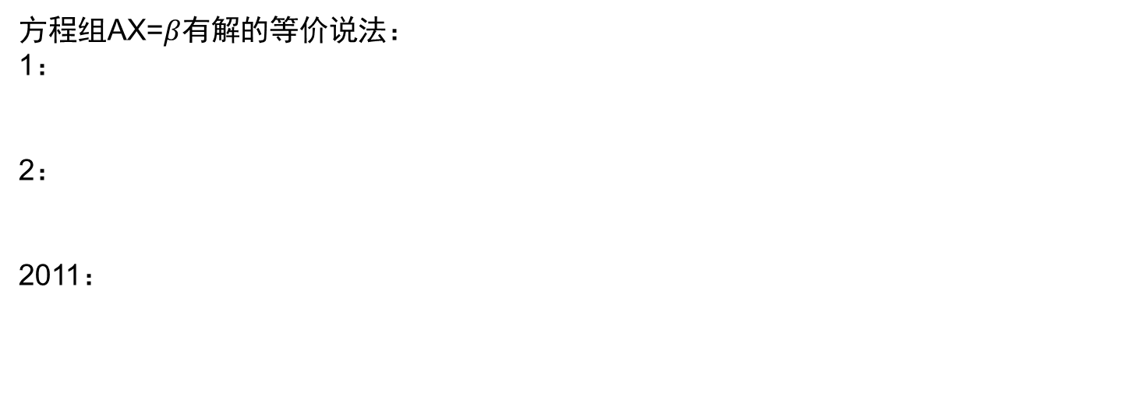
方程组AX=$β有解$的等价说法：
1：
2：
2011：

Slide 14
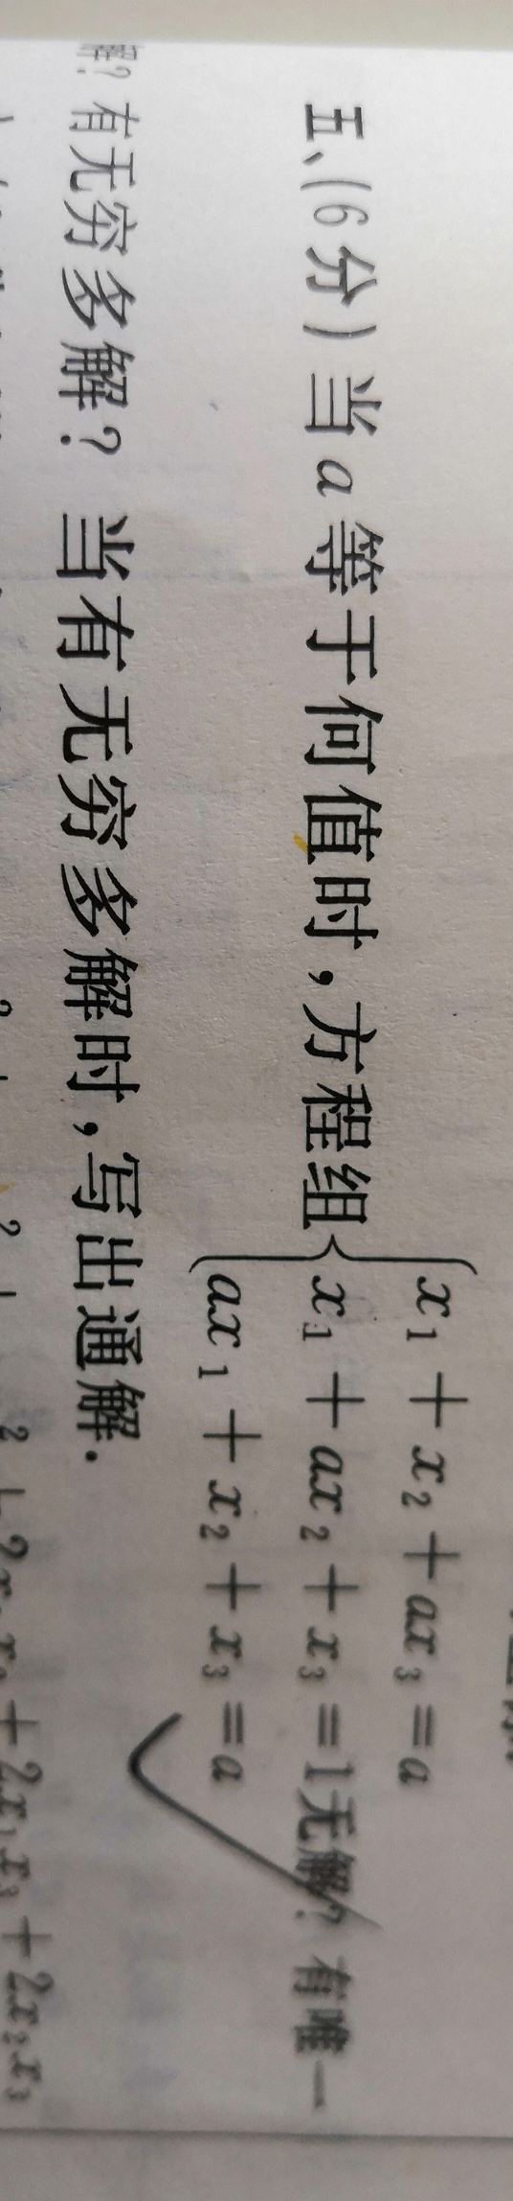
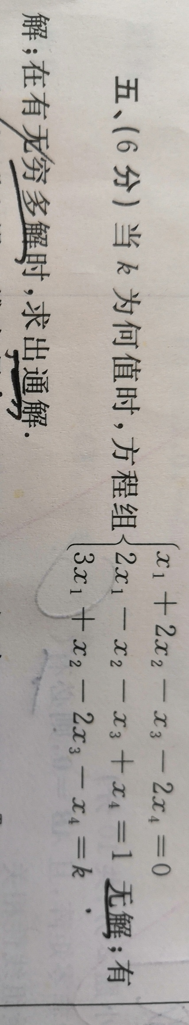
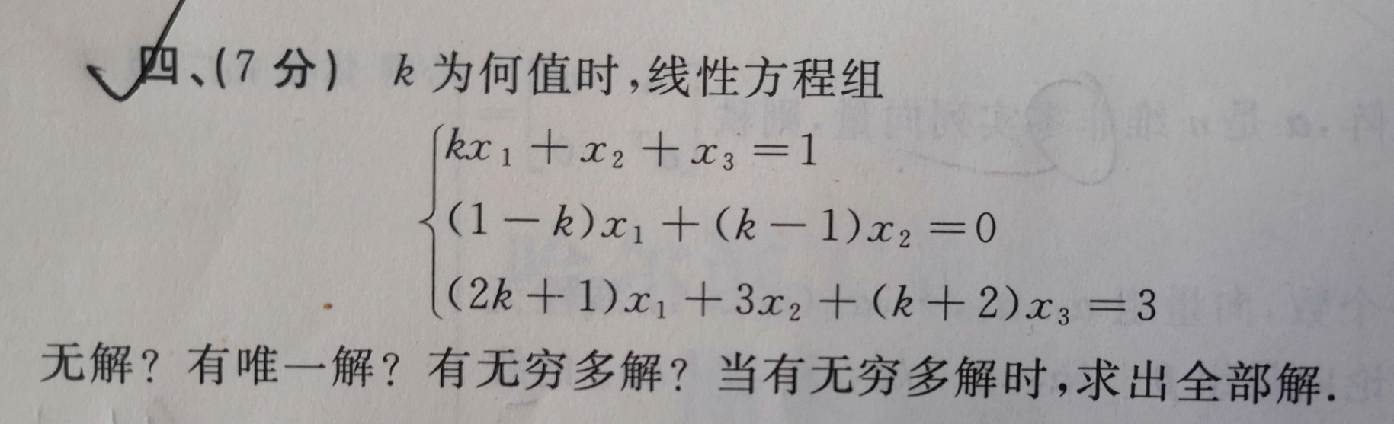

Slide 15
第六章
方阵A ：
求特征值用

Slide 16
2015.填空8 2013填空3 2011填空1
实对称阵1.特征值都是实数
2.对应于不同特征值的实特征向量正交
3.特征值的代数重数等于几何重数
4.能正交相似对角化

Slide 17
第七章
向量空间一定是线性空间 线性空间不单单只有线性空间
线性变换的矩阵表示：
2017.填空5：已知 是线性空间V的基，A是V的一个线性变换，若A（ ）= ， A（ ）= ，则A关于V的基 的矩阵A=

Slide 18
第八章
合同矩阵
相似矩阵
B=C’AC
实对称矩阵合同的充分必要条件正负惯性指数相同 一般不判断非对称阵是否合同（没有意义，期末真题里也不曾出现过）
相似矩阵特征多项式相同，特征值相同。
若A,B相似，则tr(A)=tr(B)且

Slide 19
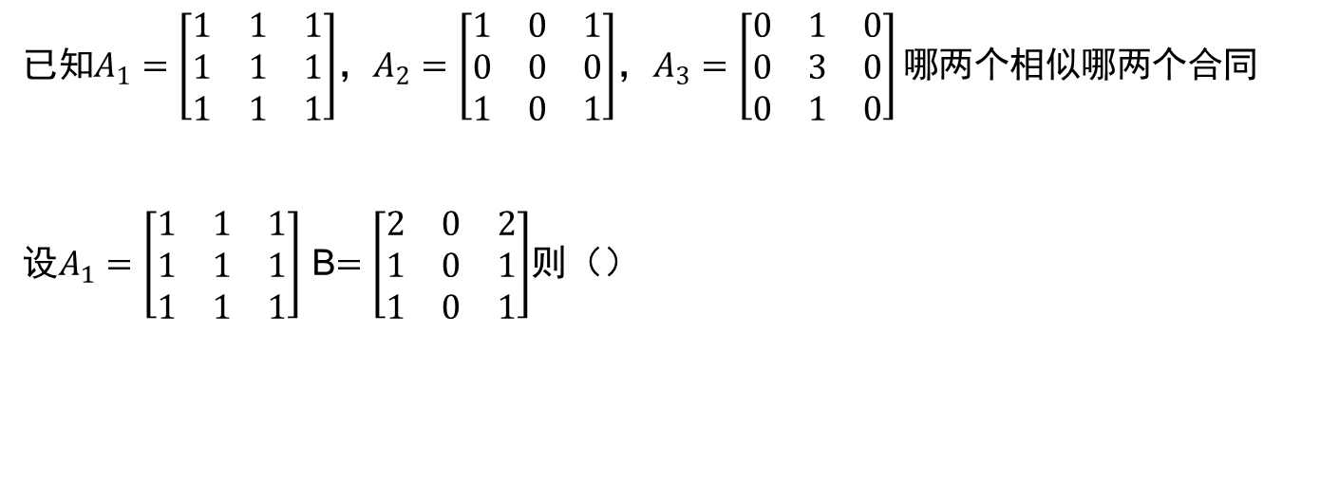
已知$A_{1}=\left[\begin{matrix}1 & 1 & 1 \\ 1 & 1 & 1 \\ 1 & 1 & 1\end{matrix}\right]$，$A_{2}=\left[\begin{matrix}1 & 0 & 1 \\ 0 & 0 & 0 \\ 1 & 0 & 1\end{matrix}\right]$，$A_{3}=\left[\begin{matrix}0 & 1 & 0 \\ 0 & 3 & 0 \\ 0 & 1 & 0\end{matrix}\right]哪$两个相似哪两个合同
设$A_{1}=\left[\begin{matrix}1 & 1 & 1 \\ 1 & 1 & 1 \\ 1 & 1 & 1\end{matrix}\right]$ B$=\left[\begin{matrix}2 & 0 & 2 \\ 1 & 0 & 1 \\ 1 & 0 & 1\end{matrix}\right]$则（）

Slide 20
正定二次型与正定矩阵
例题：设B是m×n实矩阵，A=B’B，则下列结论中错误的是（）
A：线性方程组BX=0只有零解 A正定
B：R(A)=R(B)
C: A的特征值大于等于0
D：R(B)=m A正定
判断是否正定1.正惯性指数n 2.A的特征值全大于零 3.存在实可逆阵Q使得A=Q’Q 4.A与E合同5.A的各阶顺序主子式都大于零

Slide 21
空间中的曲面与直线
1.球面2.柱面f(x,y)=0 3.旋转曲面 4.空间曲线
二次曲面：1椭圆柱面2.双曲柱面3.抛物柱面4.椭球面5.单叶双曲面6.双叶双曲面7.椭圆抛物面8双曲抛物面9.二次锥面
判断什么类型的二次曲面的步骤
1化二次曲面的一般方程为矩阵形式2.正交变换3.能配方4.判断

Slide 22
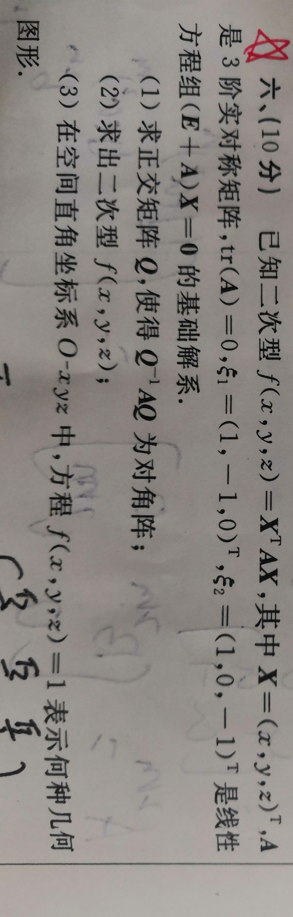
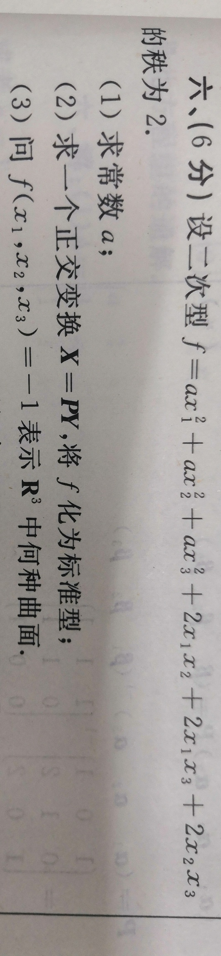
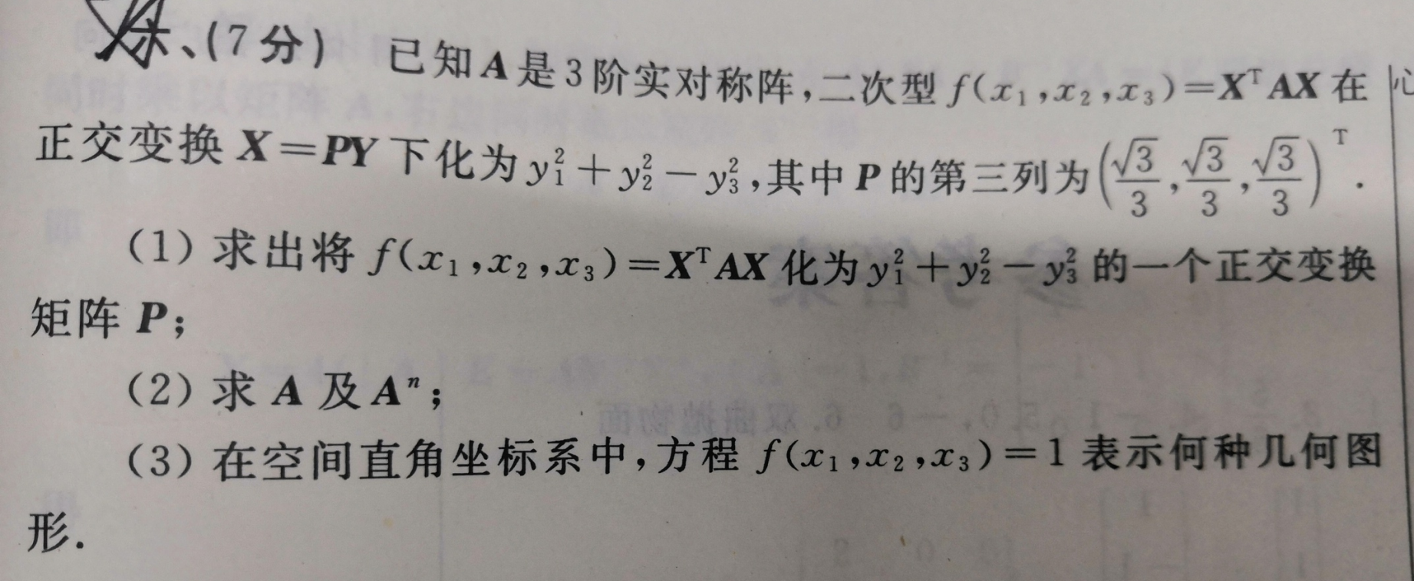

Slide 23
1.线代
题型：填空、选择（去年新加的，大致内容和填空差不多），大题
如果打算低分及格的同学，重点准备大题即可
大题题型固定，套路接近，三天即可速成
一般是4（计算题）+1（证明题）
计算题建议参考往年真题卷，有针对性地复习
证明题没有办法，没有规定模式，需要对整本书吃的比较透
选择填空也是类似，知识点覆盖全书
高分复习建议：
1.前期书本课后题+同步辅导练习册（平时作业参考的那本）
2.中期往年真题+书本后的综合100题（答案之后传到群里）
3.大后期：借助考研习题册，复习证明题

Slide 24


